Slide 1
Standaarden voor toegangsverlening

Slide 2
Wat is toegangsverlening?
Op basis van toegangsbeleid verzoeken tot gegevensverwerking geheel of gedeeltelijk toestaan of afwijzen

Slide 3
Externalized Authorization Management (EAM)
Toegangsbeleid in policies buiten broncode
Policies worden centraal beheerd, en lokaal uitgevoerd
Zero-trust, elke uitwisseling afzonderlijk beoordeeld

Slide 4

Waarom EAM?

Slide 5
Hoe werkt EAM?
Hoe verloopt moderne toegangscontrole in de praktijk?

Slide 6
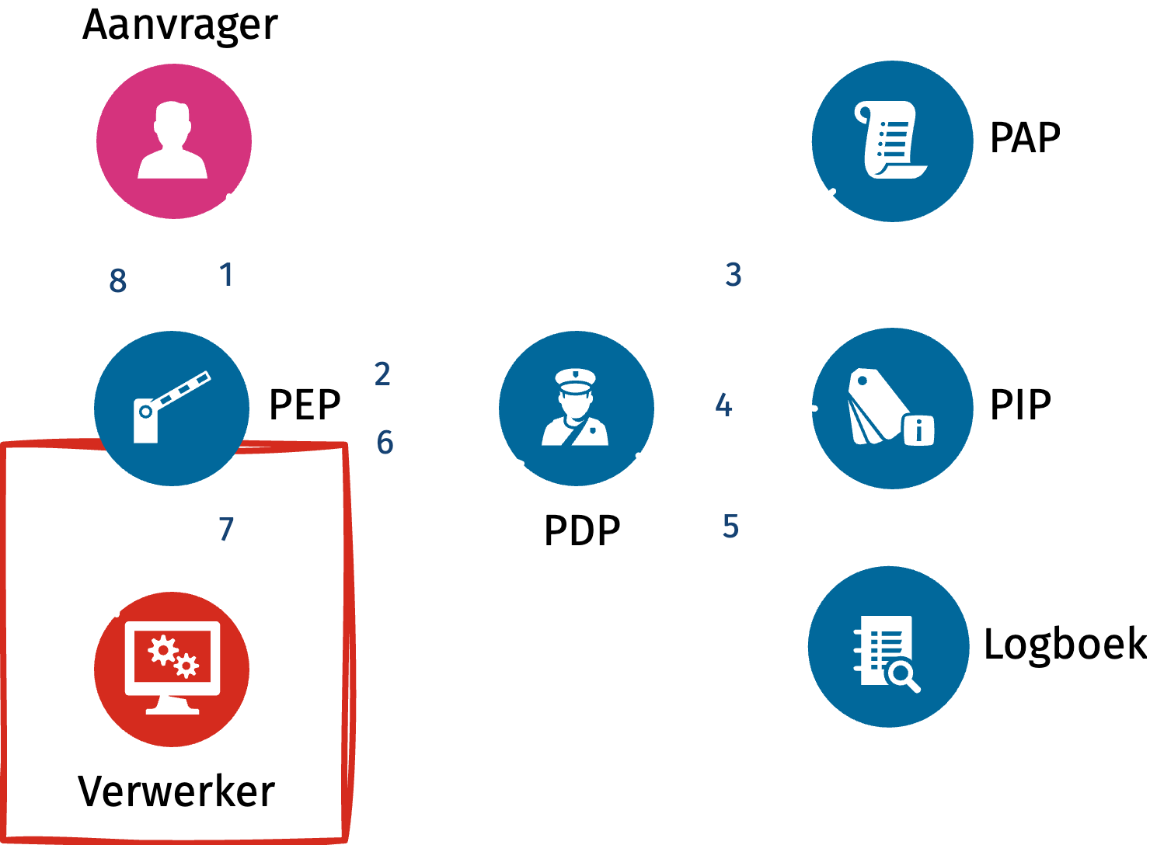
1. Aanvrager dient verwerkingsverzoek in
Een verwerkingsverzoek wordt opgevangen door het Policy Enforcement Point (PEP)
1

Slide 7
2. PEP biedt verzoek ter beslissing aan
Het verzoek wordt voorgelegd aan het Policy Decision Point (PDP)
2

Slide 8
3. PDP haalt beleid op
Het actuele toegangsbeleid wordt opgehaald uit het Policy Administration Point (PAP)
3

Slide 9
4. PIP verrijkt met informatie
Als extra informatie nodig is, levert het Policy Information Point (PIP) deze aan.
Op basis van beleid en informatie kan de PDP de beslissing nemen.
4

Slide 10
5. Vastleggen in het logboek
Toegangsbeslissingen worden gelogd in het daarvoor bestemde logboek.
5

Slide 11
6. PDP retourneert beslissing
Mogelijke antwoorden
‘ja’
Indien ‘nee’: uitleg
Indien ’tenzij’: ‘step-up’ indicaties waarmee het verzoek nogmaals ingediend kan worden
Indien ‘mits’: voorwaarden (restbeleid) die afdwingbaar zijn
6

Slide 12
7. PEP dwingt toegangsbeslissing af
De applicatie voert de verwerking alleen uit als:
De beslissing toegang toestaat
De opgelegde voorwaarden (restbeleid) nageleefd kunnen worden
7

Slide 13


8. Verwerker deelt resultaat met aanvrager
Aanvrager ontvangt verwerkingsresultaat
✅ Goedgekeurd →
Resultaat wordt verstrekt
❌ Afgewezen →
Reden voor afwijzing
Tips voor herindiening (step-up)
8

Slide 14
Standaardisering
Mogelijkheden voor standaardisering binnen de Nederlandse overheid

Slide 15
De vraag
De interface tussen de PEP en PDP
Onze keus: op basis van OpenID AuthZEN

Slide 16
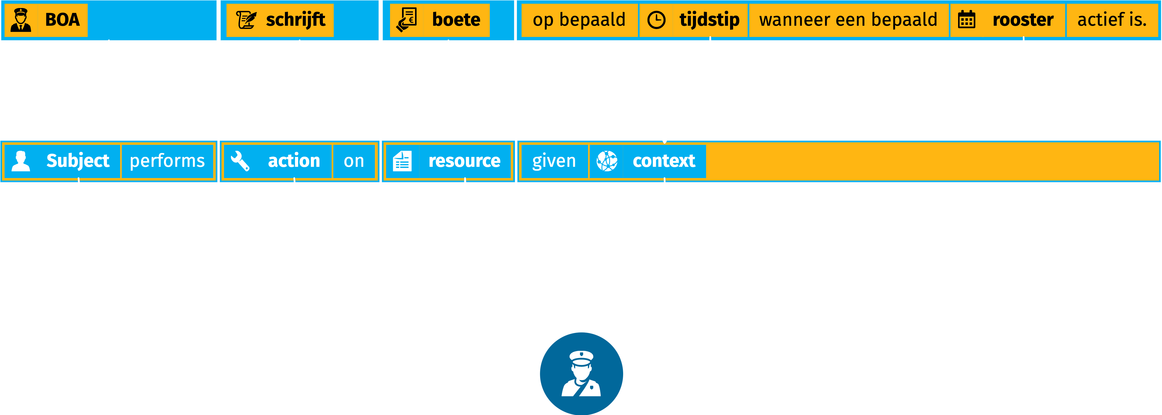
De vraag
De wijze van meta-modellering van verzoeken in samenhang met MIM
Ontwikkeling van overheidsbrede meta-modellen voor subjecten, claims, etc.

Slide 17
Het antwoord
Ook onderdeel van AuthZEN NL GOV

Slide 18
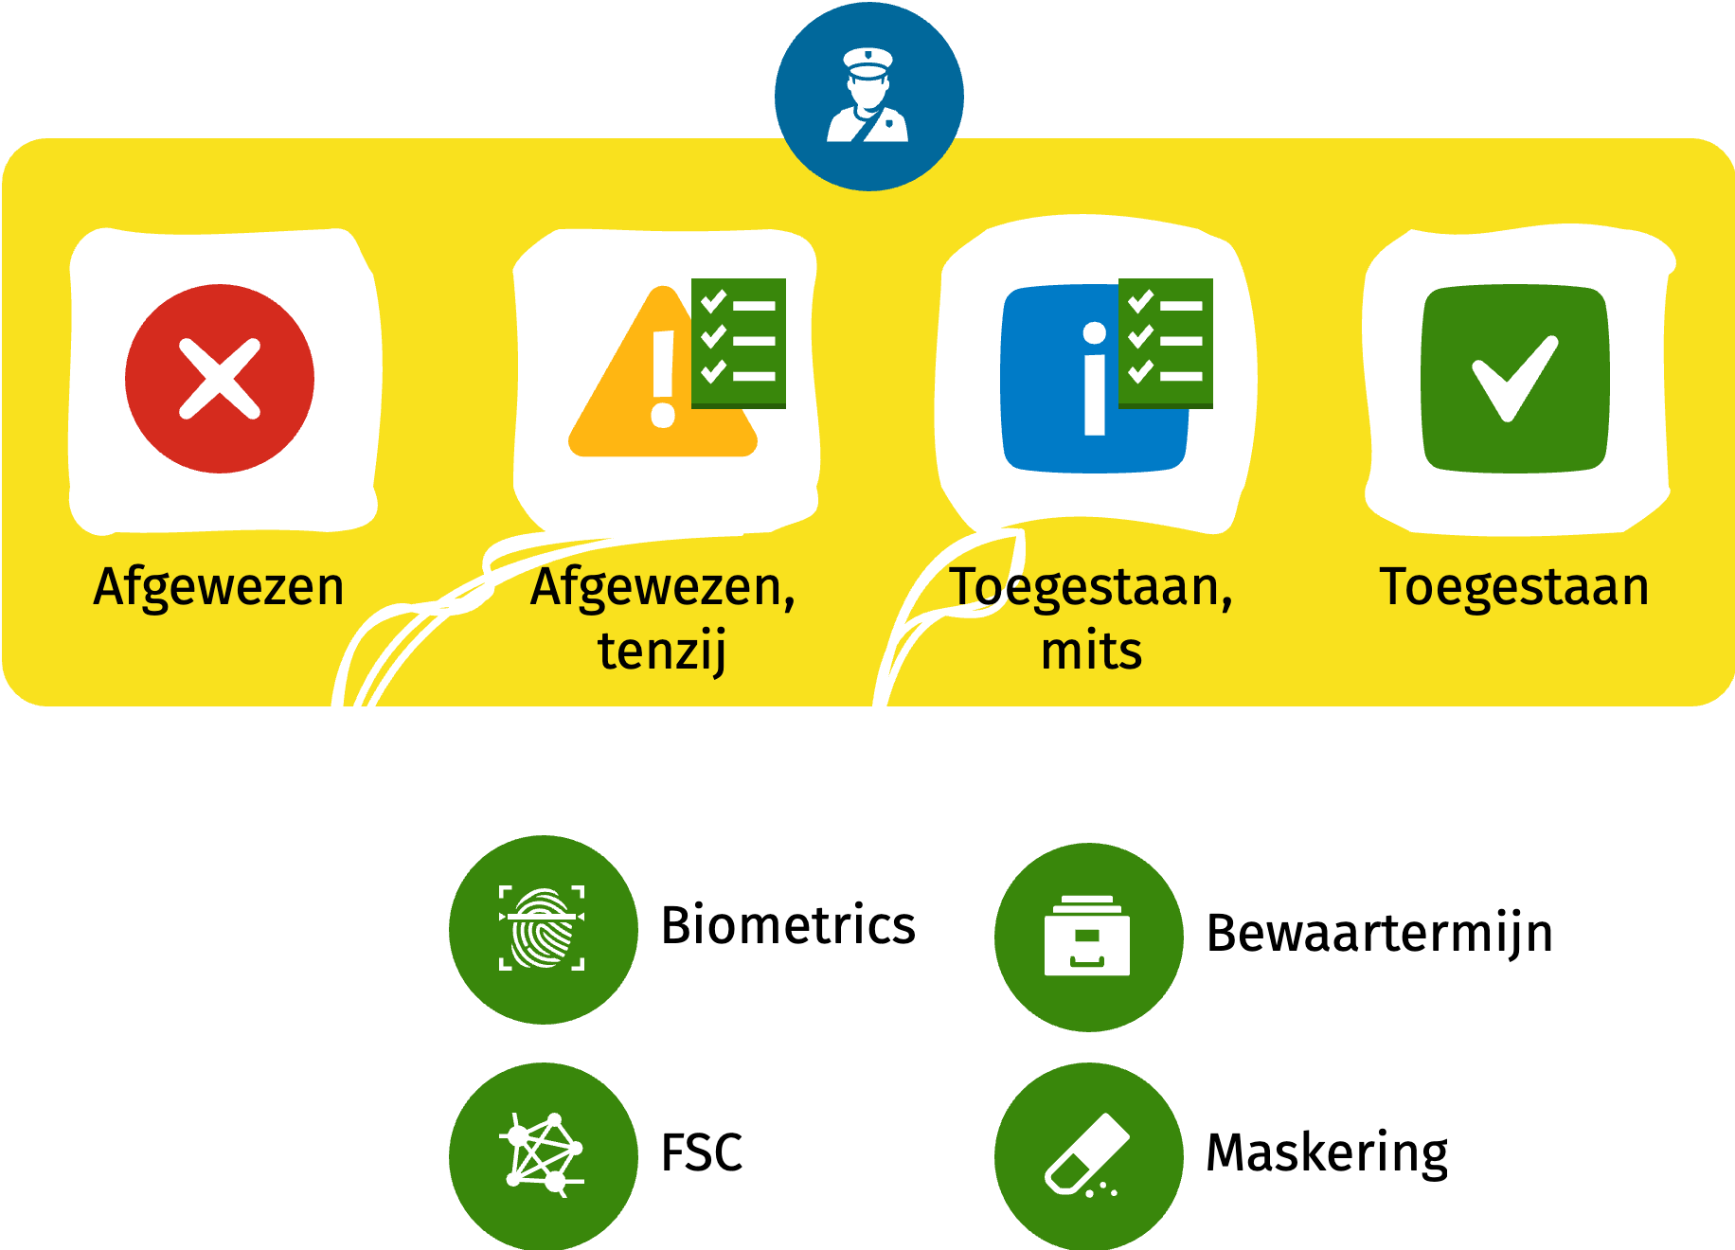
Het antwoord
Ontwikkeling van overheidsbrede meta-modellen voor step-up acties ('Afgewezen tenzij')
Ontwikkeling van overheidsbrede meta-modellen voor restbeleid ('Toegestaan mits')

Slide 19
Logboek toegangsverlening
Beschrijft wat er in een logboek moet en mag staan
Te ontwikkelen, los van OpenID

Slide 20
Informatie
Informatie over gebruiker, context, contract, etc
Interface naar o.a. IdP, IAM
Notes:
Zie hidden slide 6 PEP hoort bij EAM, maar zit in de praktijk in de applicatie….. Zit ’ernaast’ naast de applicatie…. Vandaar gradient….

Slide 21
Policies

Slide 22
AuthZEN
Initiatief van de OpenID foundation (van OpenID Connect)
Open source en open governance
Veel belangrijke commerciële partijen werken mee
Versie 1.0 is geïmplementeerd door een groot aantal partijen
Geen link met Europa of andere overheidsinitiatieven
Ons profiel heet voluit ‘NLGov Assurance Profile for OpenID AuthZEN Authorization API’
of ‘AuthZEN NL GOV’

Slide 23
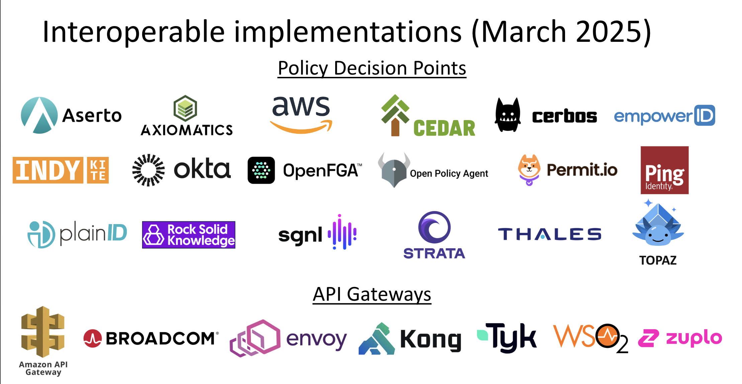
AuthZEN

Slide 24
Status

Slide 25
Status
Vraag: gereed (1.0, in implementer’s draft)
Antwoorden ‘ja’ en ‘nee’: gereed
Antwoord ‘ja, mits’: in ontwikkeling met OpenID
Antwoord ‘nee, tenzij’: niet gestart
Logboek: in ontwikkeling bij FTV
Informatie: niet gestart
Policies: niet gestart

Slide 26
Planning
1 juni 2025: AuthZEN NL GOV 1.0 naar consultatie
1 augustus: Logboek toegangsverlening naar consultatie
1 september: AuthZEN NL GOV 1.1 naar consultatie, met ‘nee, tenzij’
31 december: 1.0 in beheer bij Logius

